Slide 1






olemme mukana!
KOKO PERHEEN TAPAHTUMA
tapahtuman tiedot
tähän
xx.xx.202X klo X

Slide 2


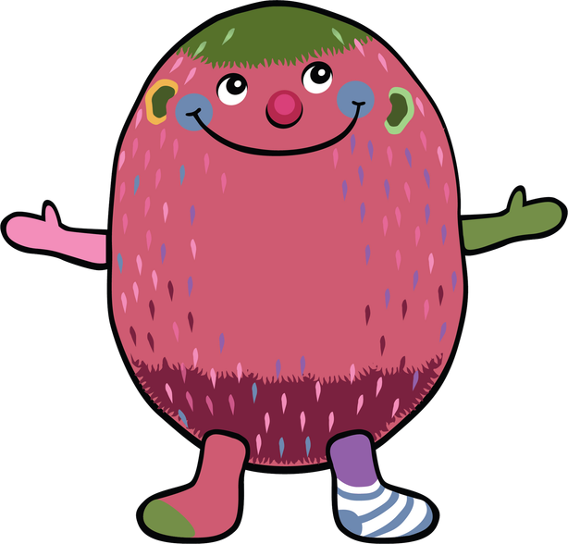

olemme mukana!
KOKO PERHEEN TAPAHTUMA
tapahtuman tiedot
tähän
xx.xx.202X klo X

Slide 3
ohjeet
Mainospohja on kokoa A3.
Muokkaa tekstikenttään oma tekstisi ja lisää myös oma logosi sopivaan paikkaan.
Jos logo jää muiden elementtien taakse, valitse valikosta “vie eteen”.

